Slide 1
Міністерство освіти і науки України
Чернівецький національний університет імені Юрія Федьковича
Інститут фізико-технічних та комп’ютерних наук
(повна назва інституту/факультету)
Кафедра комп’ютерних наук
(повна назва кафедри)
Веб-додаток з кулінарними рецептами
Дипломна робота
Рівень вищої освіти - перший (бакалаврський)
Виконала: студентка 4 курсу, групи 444
Спеціальність: 122 Комп'ютерні науки
Освітня програма: Інтелектуальний аналіз даних в комп’ютерних інформаційних системах
Марковська М.О
Керівник: к.т.н. Яцько О.М

Slide 2
Практичне значення
Пошук кулінарних рецептів.
Достовірність інформації на українській мові.
Можливість додати користувачем власний рецепт.

Slide 3
Мета роботи
Метою дипломної роботи є розробка веб-додатку для пошуку та перегляду користувачами кулінарних рецептів.
Для реалізації мети поставлено наступні завдання:
виконати аналіз предметної області;
вивчити існуючі рішення і зробити постановку задачі;
визначити функціональні вимоги до системи;
спроектувати логіку, архітектуру та поведінку системи;
розробити програмні компоненти;
забезпечити працездатність веб-сайту.

Slide 4
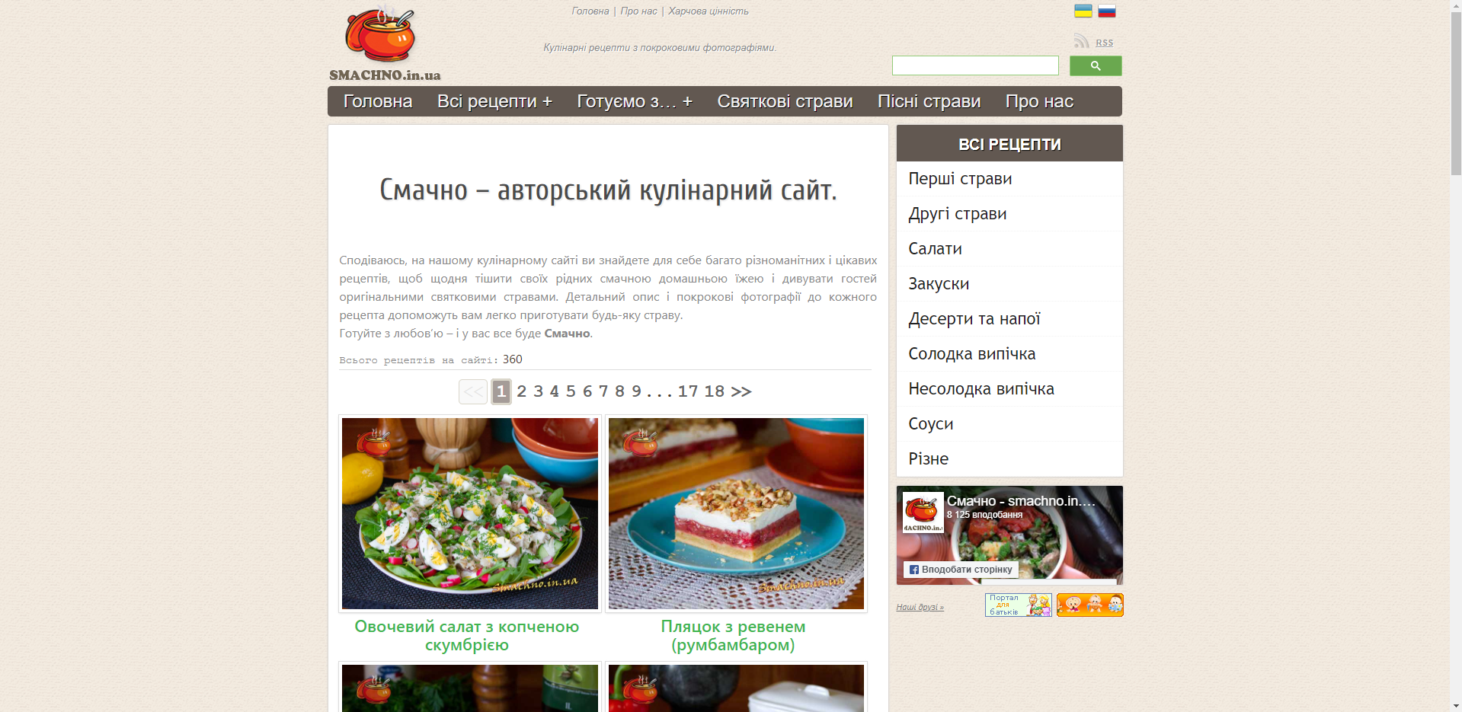
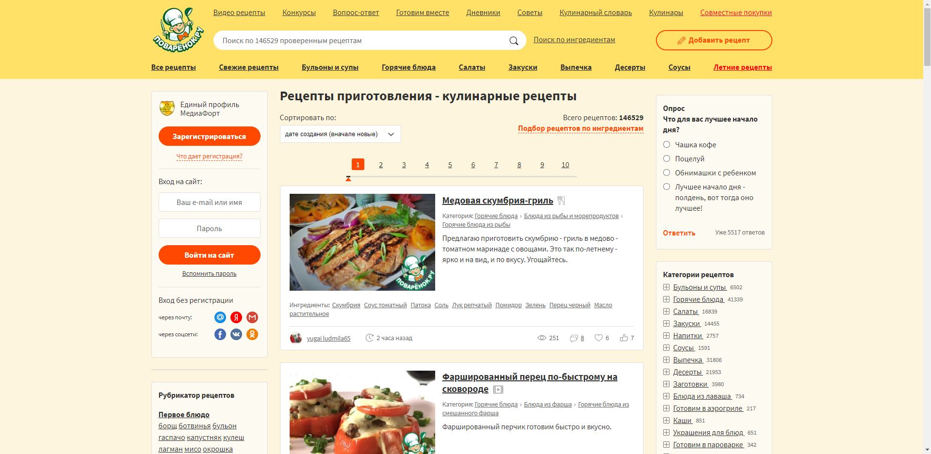
Огляд аналогів програмного забезпечення

Slide 5







Стек технологій

Slide 6
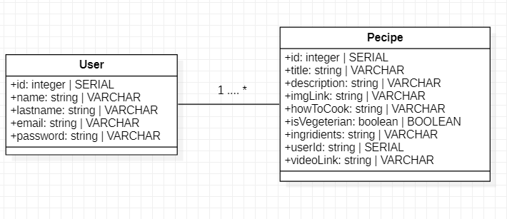
Діаграма класів

Slide 7
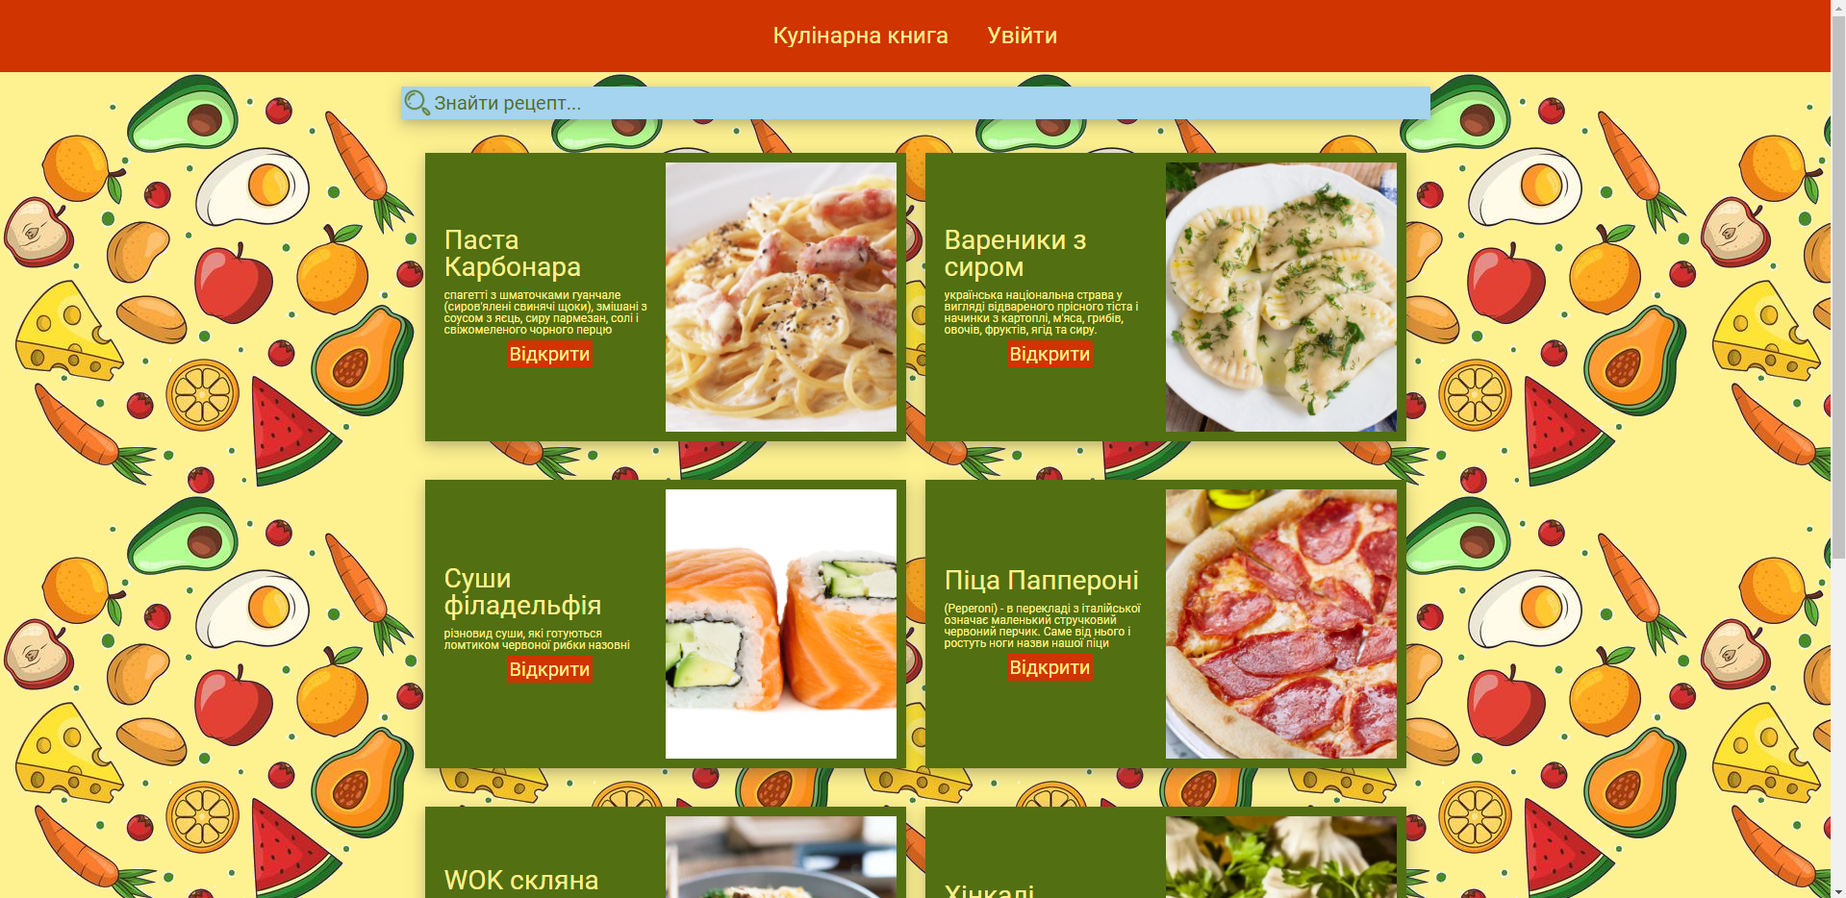
Головна сторінка

Slide 8
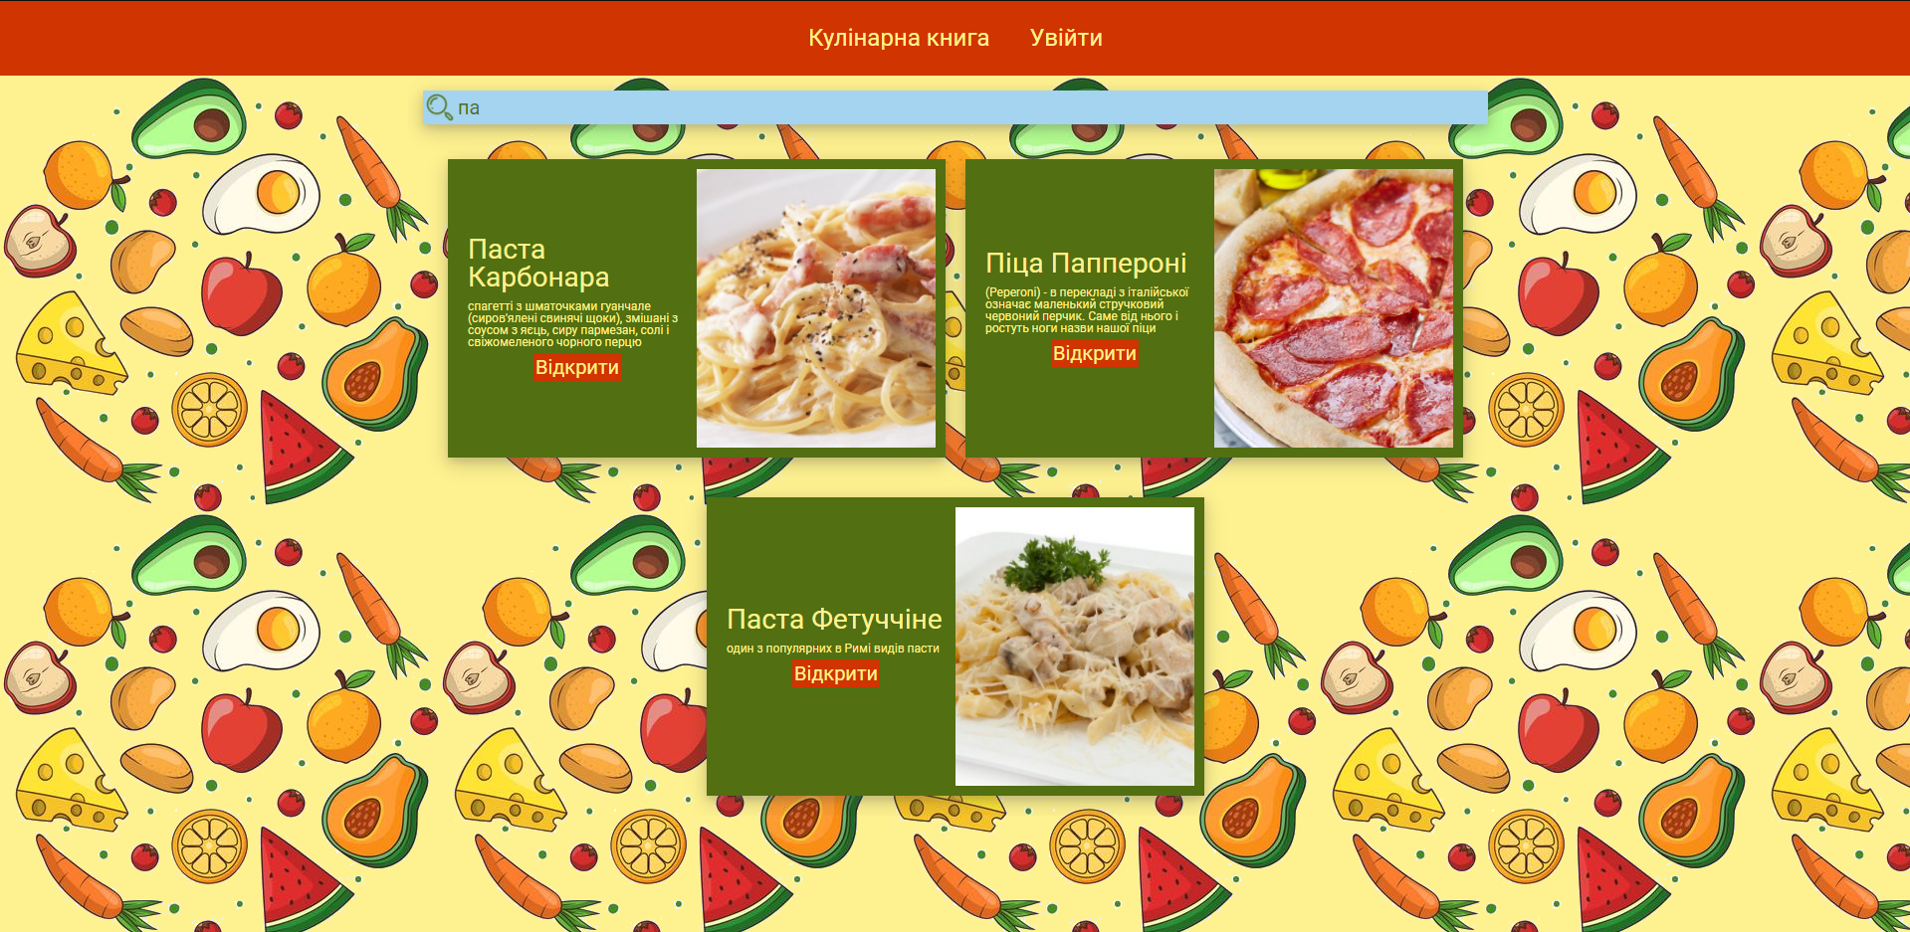

Slide 9
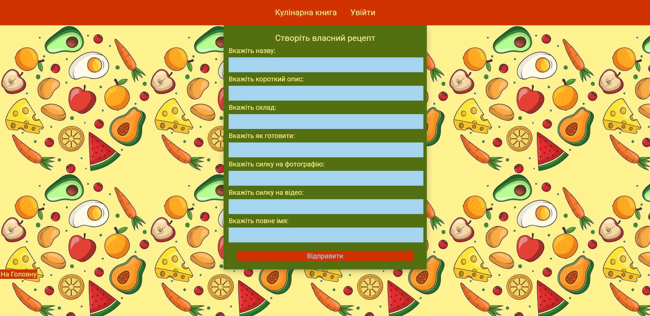

Slide 10
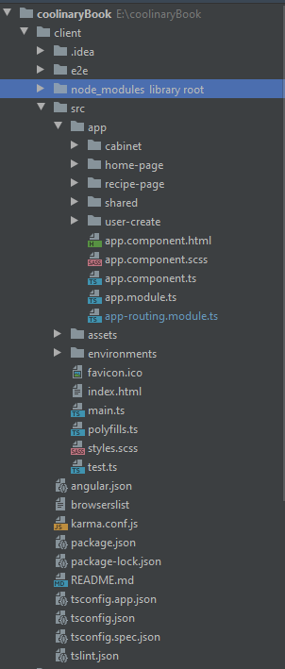
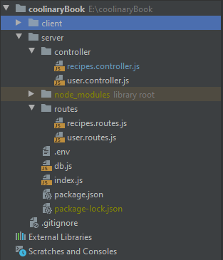

Slide 11
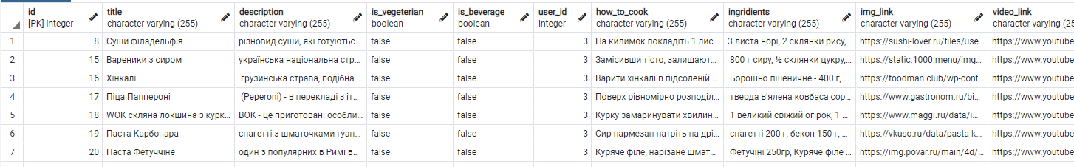
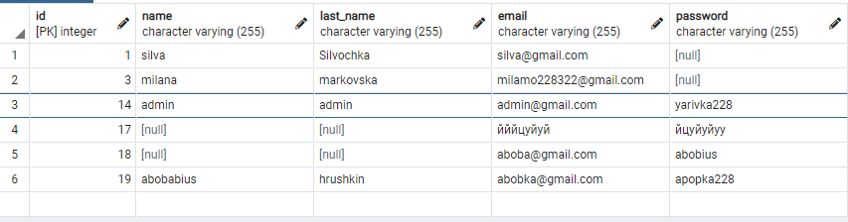

Slide 12
Висновки
В ході виконання дипломної роботи було створено веб-додаток для аналізу курсів та обміну валют.
Веб-додаток містить:
функціонал для створення та пошуку рецептів;
вивід інформації про рецепти.

Slide 13
Дякую за увагу

